Slide 1
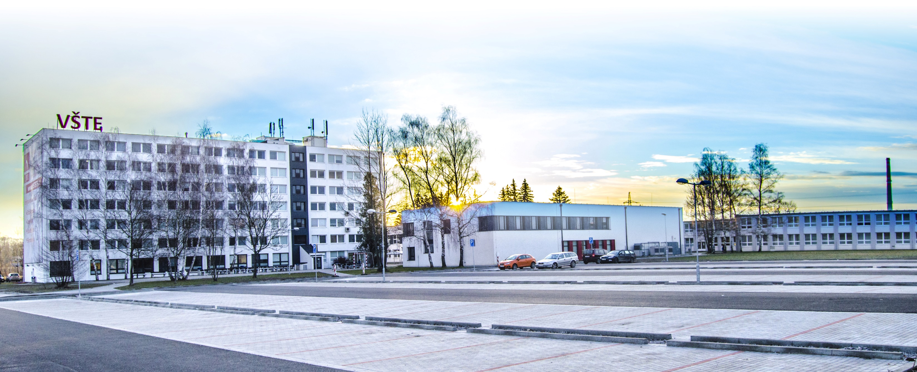
IGS 2020 Rozvoj znalostí a dovedností studentů na Ústavu znalectví a oceňovaní – práce s nemovitostním trhem v ČR 8310-001/2020
Ing. Tomáš Krulický, BBA www.VSTECB.cz
Ing. Veronika Machová, MBA Ing. Jaromír Vrbka, MBA, PhD.

Slide 2
Popis a cíle řešení projektu
Rozvoj znalostí a dovedností studentů na Ústavu znalectví a oceňovaní – práce s nemovitostním trhem v ČR
Cílem řešeného interního grantu bylo zlepšit:
zázemí pro výuku předmětů Finance podniku, Oceňování nemovitostí, Oceňování nemovitostí a rozpočtování staveb.
zázemí pro výkon odborných praxí a činností pomocných vědeckých sil na Ústavu.
zázemí z pohledu datové základny pro přípravu seminárních a kvalifikačních prací studentů VŠTE.
1 www.VSTECB.cz

Slide 3
Soupis pořízených knih
Název publikace | Autor
Oceňování nemovitostí | Petr Ort
Znalectví | Lukáš Křístek
Oceňování opcí | Luděk Ambrož
Práva k průmyslovému vlastnictví | Roman Horáček; Karel Čada; Petr Hajn
Oceňování nehmotných aktiv | Svačina Pavel
Odhad hodnoty nemovitostí | Zbyněk Zazvonil
Oceňování průmyslového vlastnictví - nové přístupy | Malý Josef
Hmotný a nehmotný majetek v praxi | Prudký Pavel, Lošťák Milan
Hodnota flexibility - reálné opce | Hana Scholleová
2 www.VSTECB.cz

Slide 4
Služby
V rámci řešení projektu došlo k pořízení licence přístupu k databázi MoniT
Obsahuje údaje o tržních cenách více než 1.000.000 nemovitostí
Vyhledání srovnatelných nemovitostí
3 www.VSTECB.cz

Slide 5
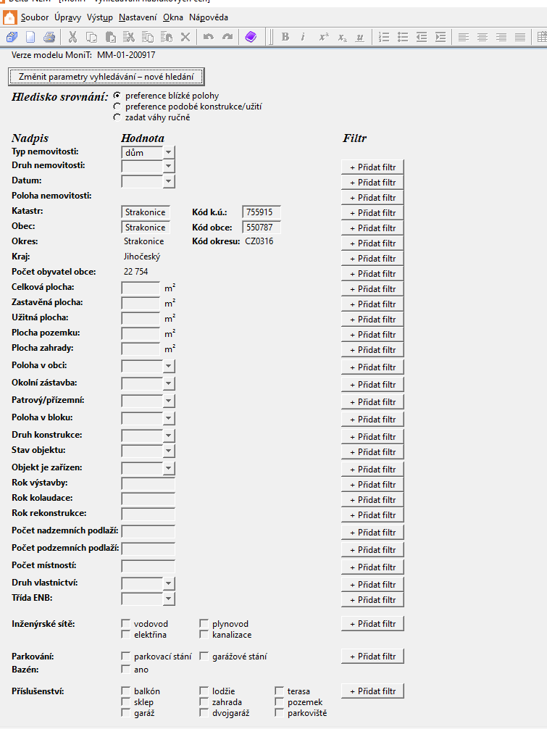

Slide 6
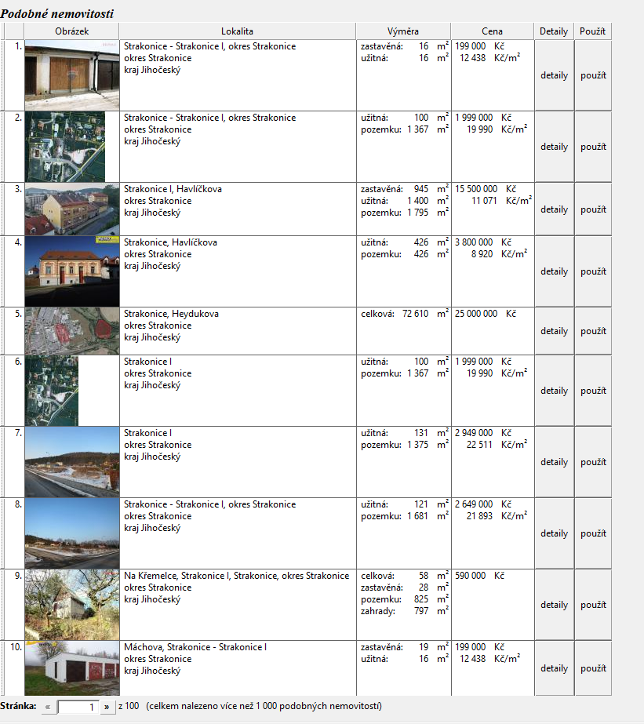

Slide 7
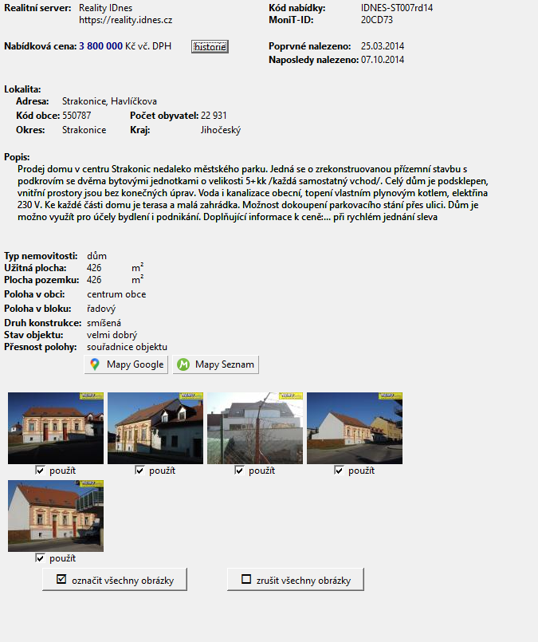

Slide 8
Shrnutí řešení projektu
Nákup odborné literatury
Pořízení NTB
Pořízení licence k SW MoniT
Vytvoření doplňkových studijních materiálů
7 www.VSTECB.cz

Slide 9
Plánovaný a vyčerpaný rozpočet
Kategorie | Žádost | Schváleno | Skutečnost
 | Částka [Kč] | Částka [Kč] | Částka [Kč]
Mzdy včetně pohyblivých složek a odvodů SP, ZP a FKSP ze strany zaměstnavatele | 20 000,- | 0 | 0
Materiální náklady | 40 000,- | 40 000,- | 26 883,45
Externí služby | 0 | 0 | 15 000,-
Cestovní náhrady | 0 | 0 | 0
Celkem | 60 000,- | 40 000,- | 41 883,45
8 www.VSTECB.cz

Slide 10
Dosažené výsledky
Rozšíření vstupních dat pro odborně-analytické činnosti nemovitostního trhu v ČR.
Rozšíření o historické inzeráty
Uplatnění:
v pedagogické činnosti,
při vytváření kvalifikačních prací,
v tvůrčí činnosti
v komerční činnosti
9 www.VSTECB.cz

Slide 11
Děkuji za pozornost
Krulicky@mail.vstecb.cz
www.VSTECB.cz

